Slide 1
MAPAS DEL MOVIMIENTO SÍSMICO (SHAKEMAPS) TRANSFRONTERIZOS PARA EL PIRINEO
CARTES DU MOUVEMENT SISMIQUE (SHAKEMAPS) TRANSFRONTALIÈRES POUR LES PYRÉNÉES
X. Goula**, D. Bertil*,
J. Roviró**, J.A. Jara***, T. Susagna**, E. Nus**, S. Auclair*, G. Dumont*, B. Colas****, R. Anton****, Luis Cabañas**** et M. Calvet*****,
* BRGM, Service Risques Naturels et Sécurité du Stockage de CO2, 3, avenue C. Guillemin, BP 36009, 45060 Orléans France 2
** Institut Geològic de Catalunya, C/Balmes, 209-211, 08006 Barcelona, Espagne
*** Gestió de Projectes SA (Geocat), Av. Josep Tarradellas 34-36, 3a planta, 08029 Barcelona, Espagne
**** BRGM - SGR Languedoc Roussillon, 1039 rue de Pinville, 34000 Montpellier, France
***** Instituto Geográfico Nacional, C/General Ibáñez de 'Ibero 3, 28003 Madrid, Espagne
****** Observatoire Midi Pyrénées (OMP), 14 avenue Edouard Belin, 31400 Toulouse, France
Réunion de la Zone de Défense et de Sécurité du Sud-Ouest. ORSEC zonal – Dispositions spécifiques Séisme, décembre 4, Toulouse

Slide 2
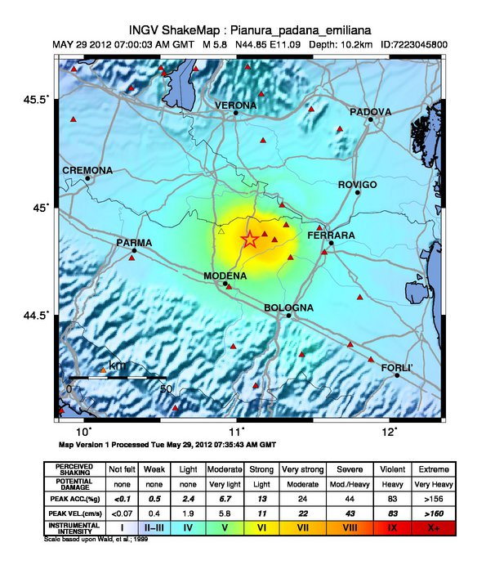
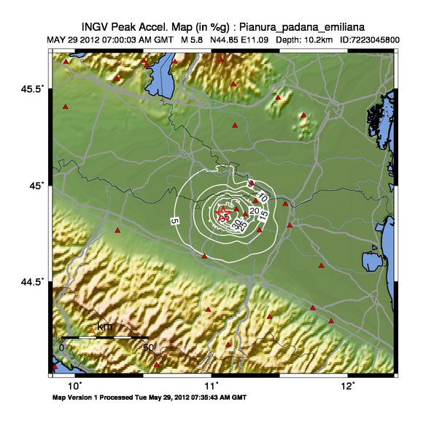
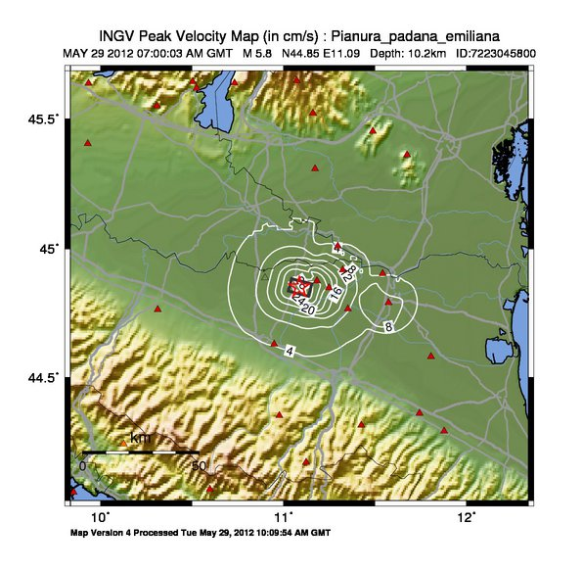
SHAKEMAPS
ShakeMap® es una aplicación, desarrollada por el USGS, que permite de manera automática y rápida producir mapas del movimiento sísmico del suelo después de un terremoto (Intensidad, PGA, PGV, SA (0.3s, 1.0s, 3s))
Ejemplo de mapas producido por el INGV en Italia , después del terremoto del Norte de Italia del 29 de mayo de 2012

Slide 3
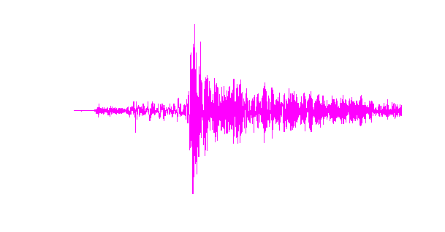
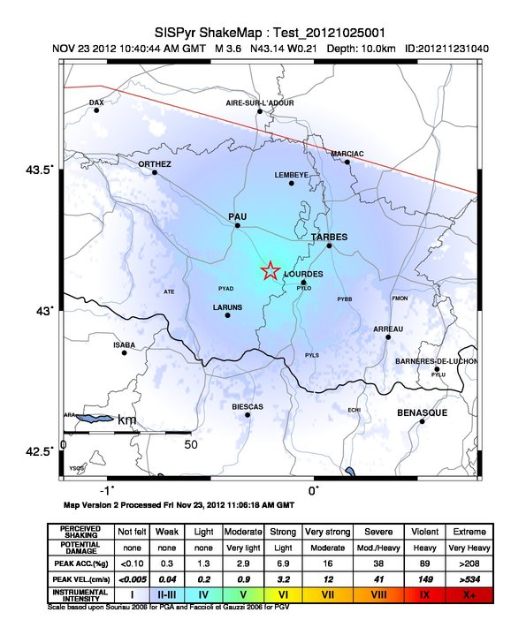
DATOS DE ENTRADA
3
M4.1. Shakemap
Datos macrosísmicos interpretados
Relaciones empíricas de atenuación
Mapa de amplificación de suelos
Características de las estaciones sísmicas
Etc…
Red sísmica
Localización
&
Magnitud

Slide 4
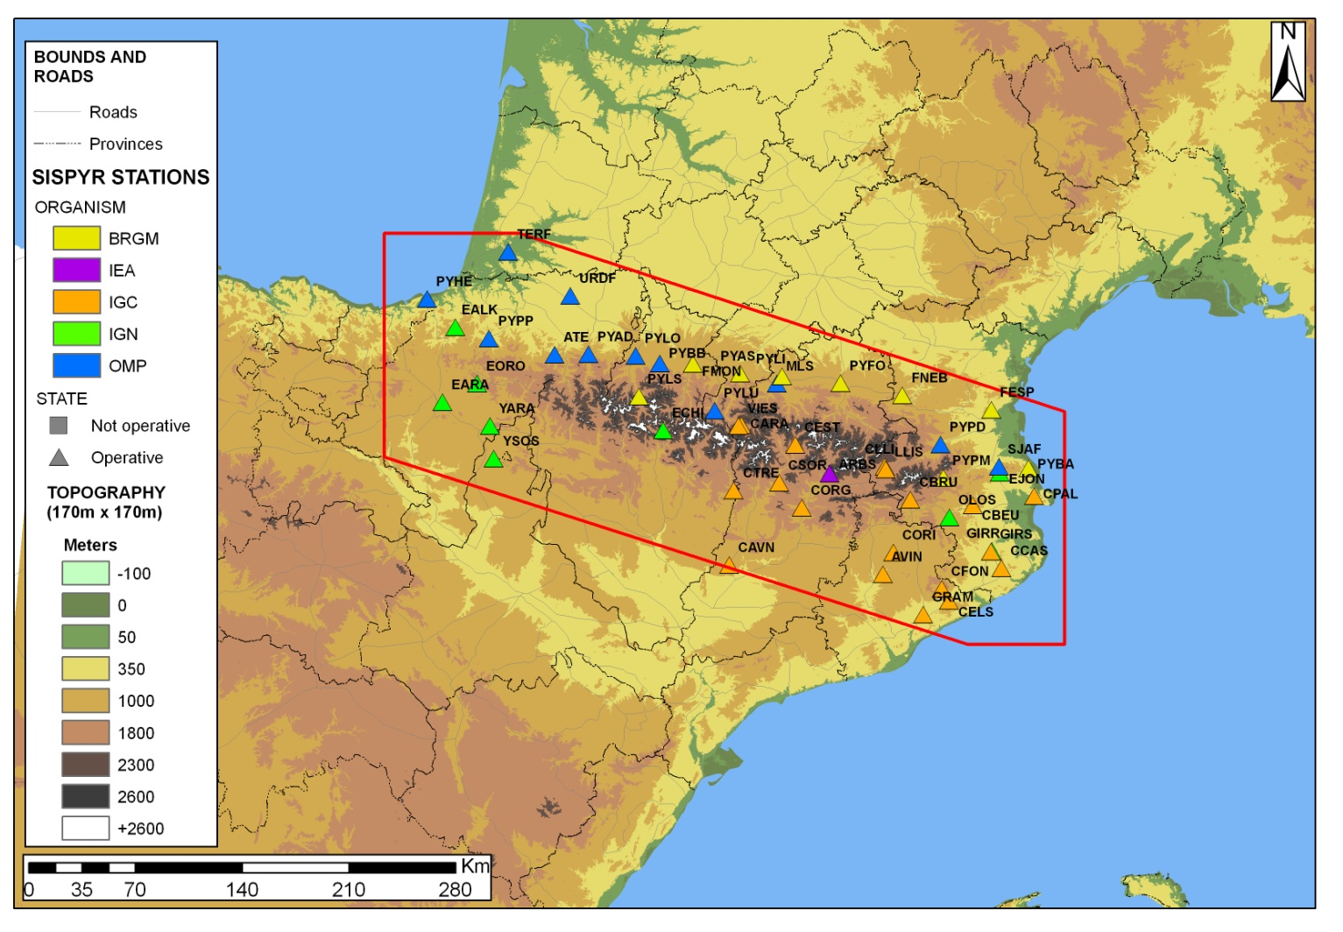
ESTACIONES SÍSMICAS DEL PROYECTO SISPYR
46 ESTACIONES DE 3 COMPONENTES COMPARTIDAS POR 5 ORGANISMOS :
IGC
IGN
OMP
BRGM
IEA (Andorra)
Comunicación en tiempo real hacia servidor NRT.
Registro de 24 h.
En caso de terremoto, acceso a los registros para el cálculo automático de PGA, PGV, SA 0.3,1.0 s et 3.0s.
El servidor NRT está operativo desde Enero de 2012
4

Slide 5
DATOS MACROSÍSMICOS DE ENTRADA
Los proveedores de datos macrosísmicos son: IGN, IGC y BCSF
Se ha preparado un acuerdo de intercambio de datos, a punto de ser firmado:
Los datos consisten en estimaciones de intensidad por municipio (provincias y departamentos limítrofes de los Pirineos)
El tiempo de envío es de menos de 24 horas desde el tiempo origen del terremoto (para poder ser utilizado en ShakeMap®)
El envío se realiza al ftp SISPYR en un formato específico
El ftp es operativo: ya se han recibido datos de los primeros terremotos que han ayudado a calibrar el sistema

Slide 6
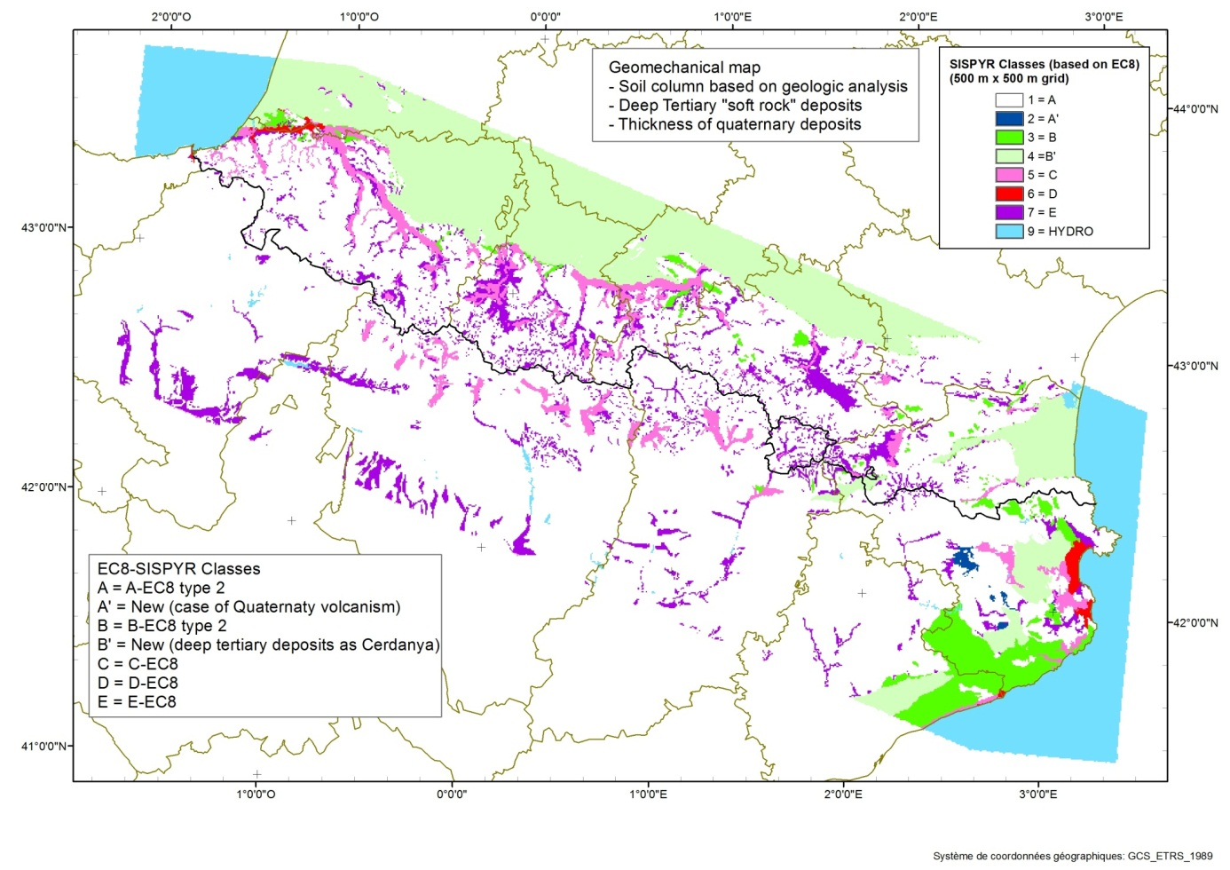
CONSIDERACIÓN DE EFECTOS DE AMPLIFICACIÓN DE SUELOS
Se ha utilizado una metodología geológica/geotécnica:
Clasificación simplificada de la litología de superficie a partir del mapa geológico del Pirineo 1/400 000 de BRGM-IGME (2009)
Clases de suelo del tipo EC8 tipo 2 modificada
Coeficientes de amplificación, Fa y Fv

Slide 7
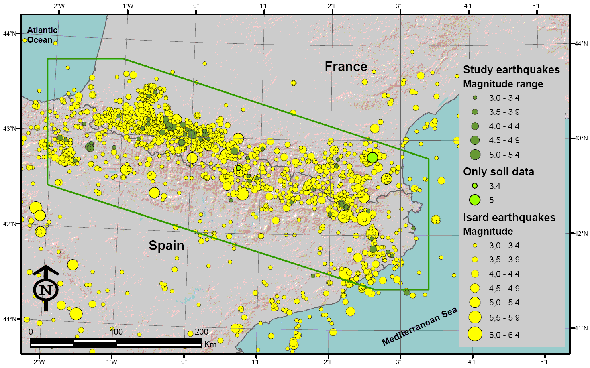
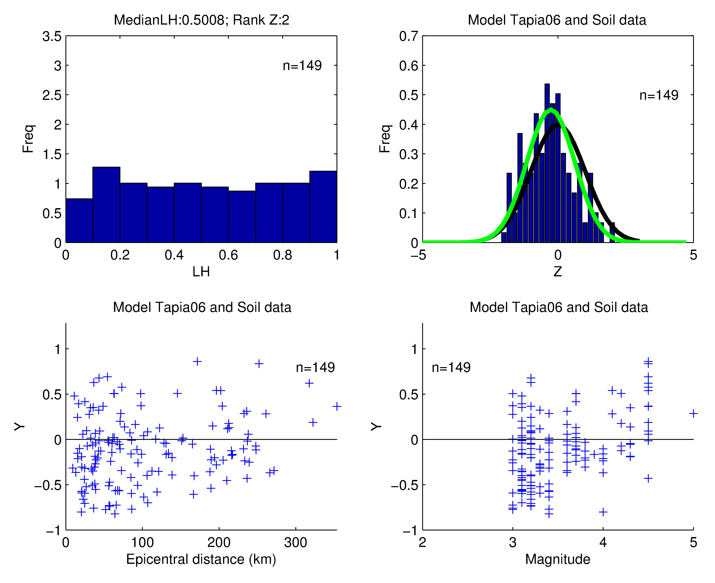
GMPE- ECUACIONES PREDICTIVAS DEL MOVIMIENTO SÍSMICO
Método estadístico para determinar el mejor ajuste
de un modelo con unos datos, de
Scherbaum et al. (2004).
Datos de 72 eventos, con M_{ign}=3.0 ,5.0.
Distintos parámetros;
PGA (aceleración),
PGV (velocidad),
PSA (aceleración espectral para 0.3s,1s i 3s)
Elección final
GMPE | 3.0 ≤ Ml ≤ 4.5 | Ml >4.5
PGA | Tapia 2006 h=10 km | Akkar and Boomer 2010 h=7.9 km
PGV | Akkar and Boomer 2007 h=5.5 km | Akkar and Boomer 2010 h=6.4 km
PSA (0.3 s) | Tapia 2006 h=10 km | Akkar and Boomer 2010 h=6.5 km
PSA (1s) | Tapia 2006 h=10 km | Akkar and Boomer 2010 h=5.0 km
PSA (3s) | Tapia 2006 h=10 km | Akkar and Boomer 2010 h=7.2 km

Slide 8
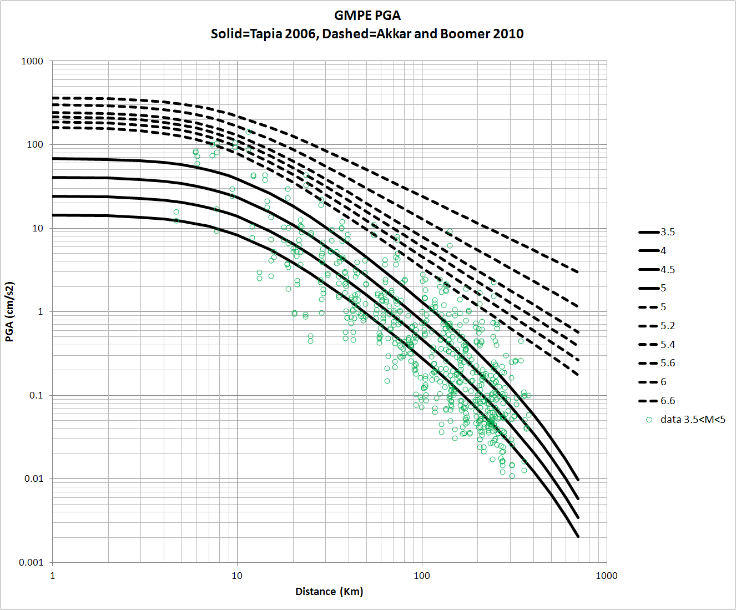
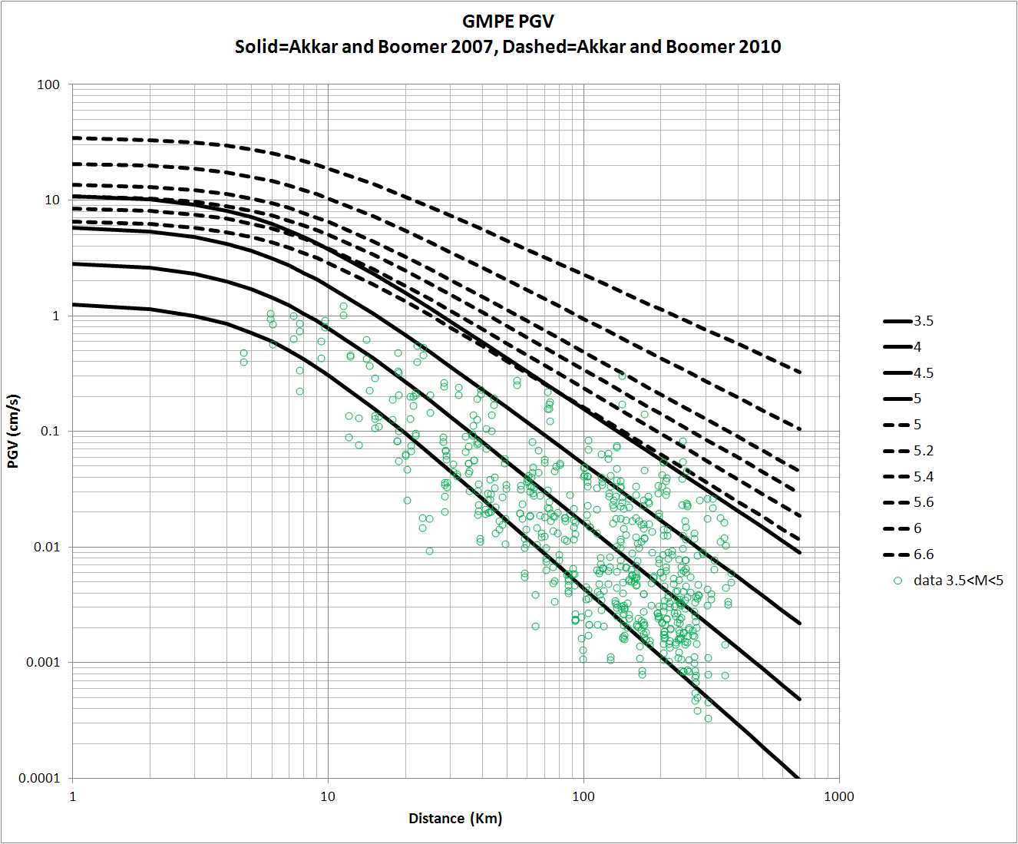
GMPE- ECUACIONES PREDICTIVAS DEL MOVIMIENTO SÍSMICO
ACELERACIÓN (PGA)
Tapia 2006 para M≤5
Akkar and Bommer 2010 para M≥5
VELOCIDAD (PGV)
Akkar and Bommer 2007 para M≤5
Akkar and Bommer 2010 para M≥5

Slide 9
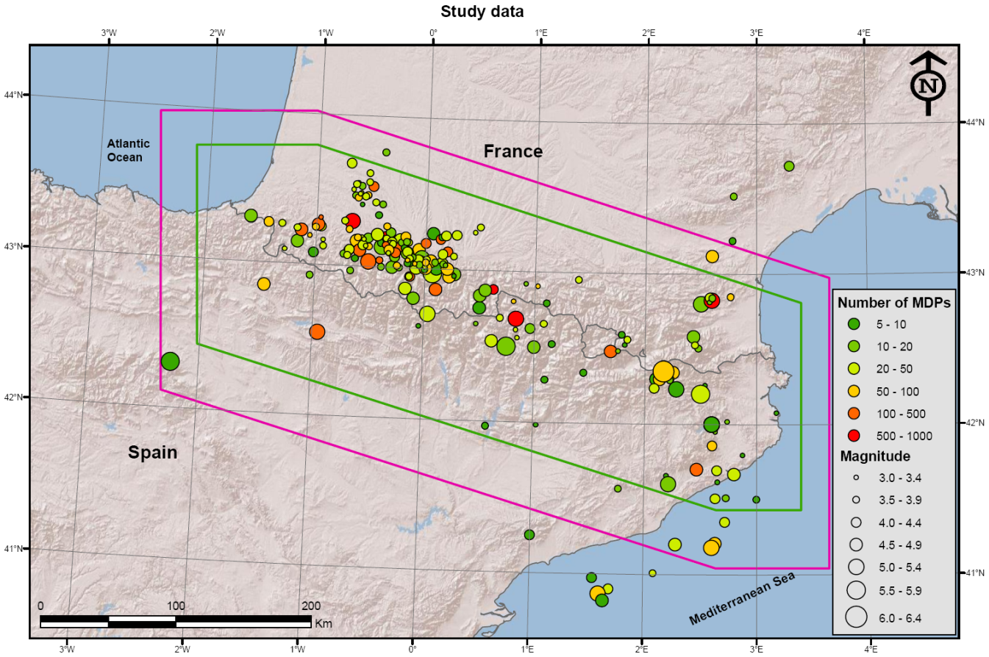
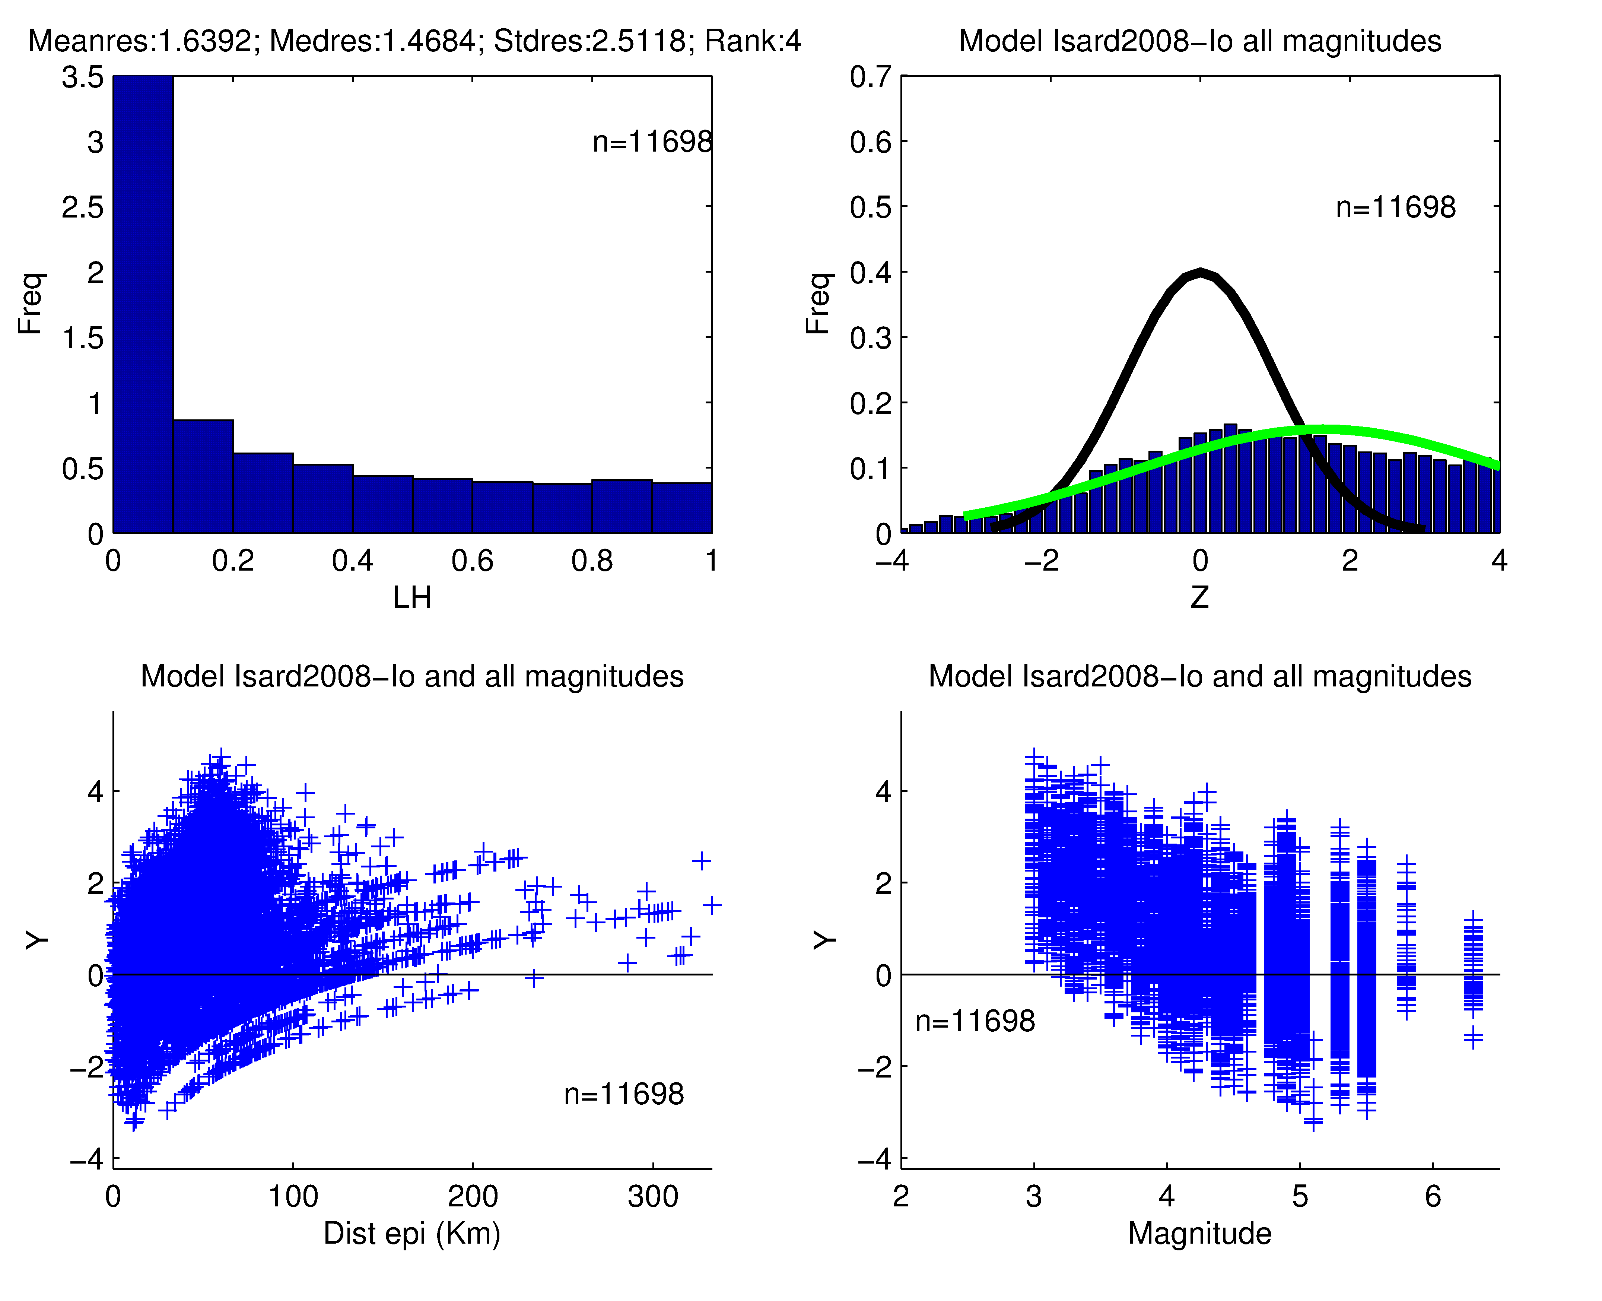
IPE- ECUACIONES PREDICTIVAS DE LA INTENSIDAD
Método estadístico para determinar el mejor ajuste
de un modelo con datos de intensidad, de
Scherbaum et al. (2004).
Datos de 255 eventos, con M_{ign}=3.0 ,6.0.
Un total de 11204 Macroseismic Data Points (mdp).
Un sólo parámetro;
Intensidad (IPE)
Elección final
IPE | Isard 2008
Ecuación | I = (-2.9297 + 1.921 M) – 3 log₁₀(R/h) - 0.003 log₁₀(e) (R-h) ± 0.5 h=7.5 km
Relación Sponheuer (1960) adaptada a los Pirineos (Proyecto ISARD)

Slide 10
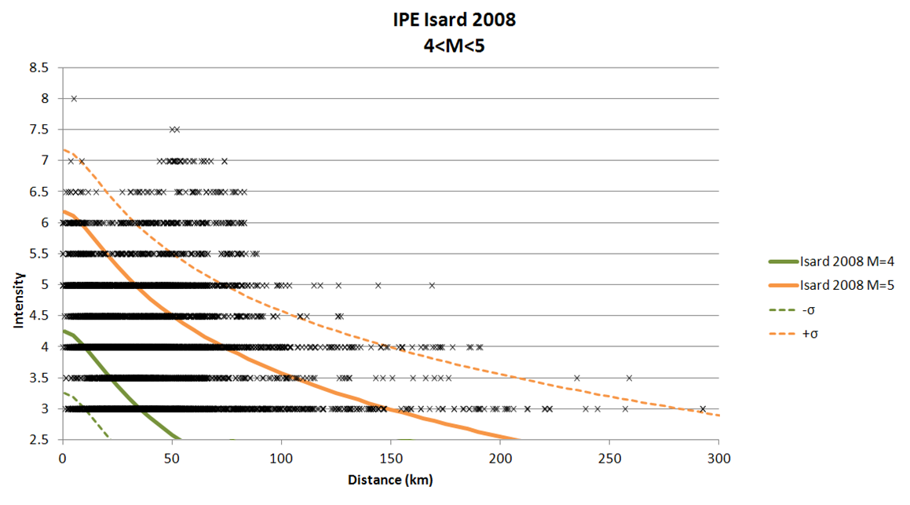
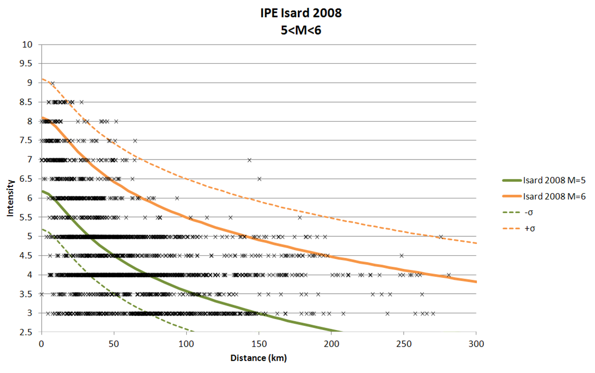
IPE- ECUACIONES PREDICTIVAS DE LA INTENSIDAD
INTENSIDAD
Relación Sponheuer (1960) adaptada a los Pirineos (Proyecto ISARD):
Isard 2008
PROFUNDIDAD
Se establece un valor para la ley de h=7.5 km.

Slide 11
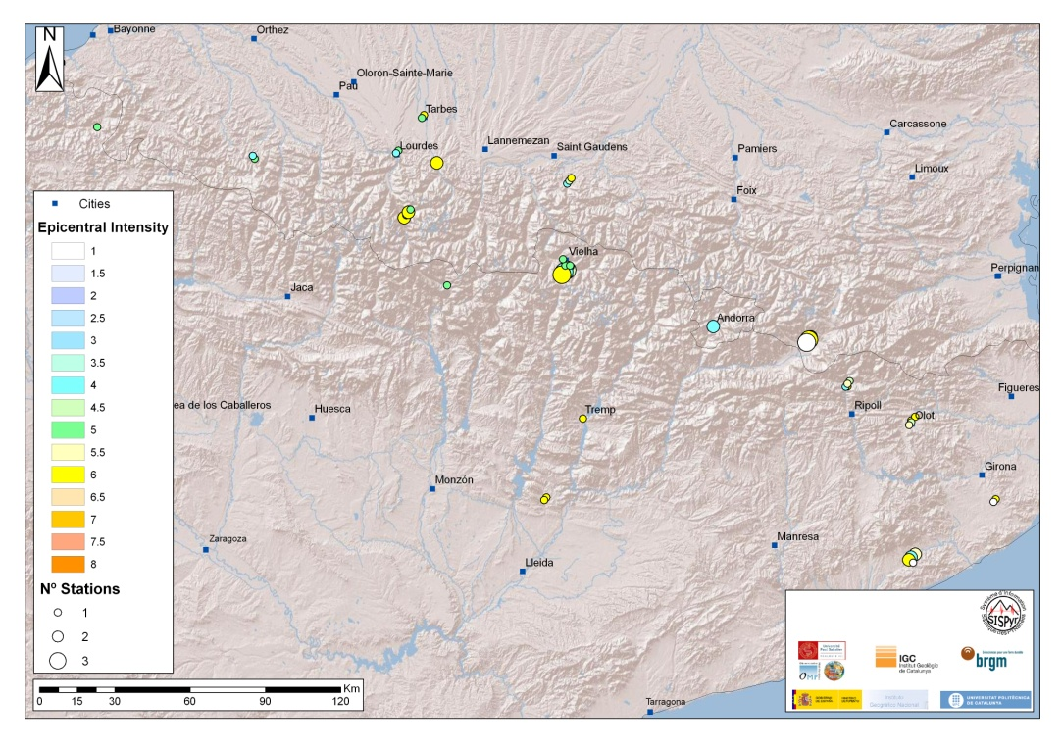
GMICE- RELACIÓN PARÁMETROS INSTRUMENTALES / INTENSIDAD
Se relaciona el parámetro Intensidad con los parámetros instrumentales (PGA, PGV, PSAs):
La relación GMICE, es la conversión de parámetros instrumentales a Intensidad.
La relación IGMCE, es la conversión de Intensidad a los distintos parámetros instrumentales.
Análisis estadístico de curvas existentes.
Ajuste de Monte-Carlo de las leyes a los datos.
Se han utilizado distintas estrategias.
Datos de 34 eventos, con M_{ign}=3.0 -5.0 y valores de intensidad I=2-6.
Elección final
GMICE | Ley utilizada
PGA | Souriau 2006 (adaptado con una ajuste Monte-Carlo a los datos SISPyr)
PGV | Faccioli et Cauzzi 2006
PSA (0.3 s) | Kaka and Atkinson 2004 (0.2s)
PSA (1s) | Kaka and Atkinson 2004 (1s)
PSA (3s) | Ajuste lineal a los datos basado en la ley Kaka and Atkinson 2004

Slide 12
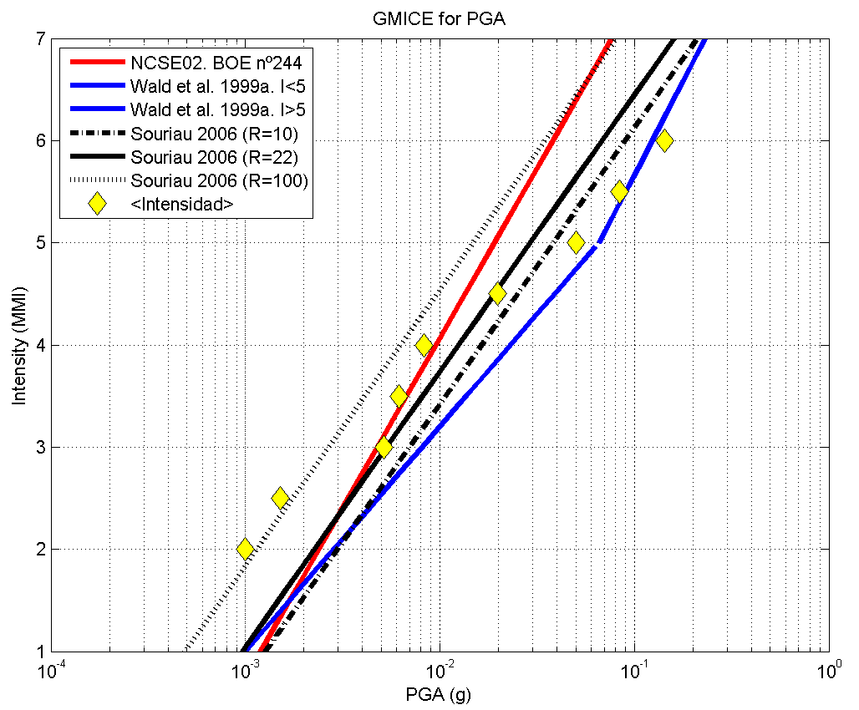
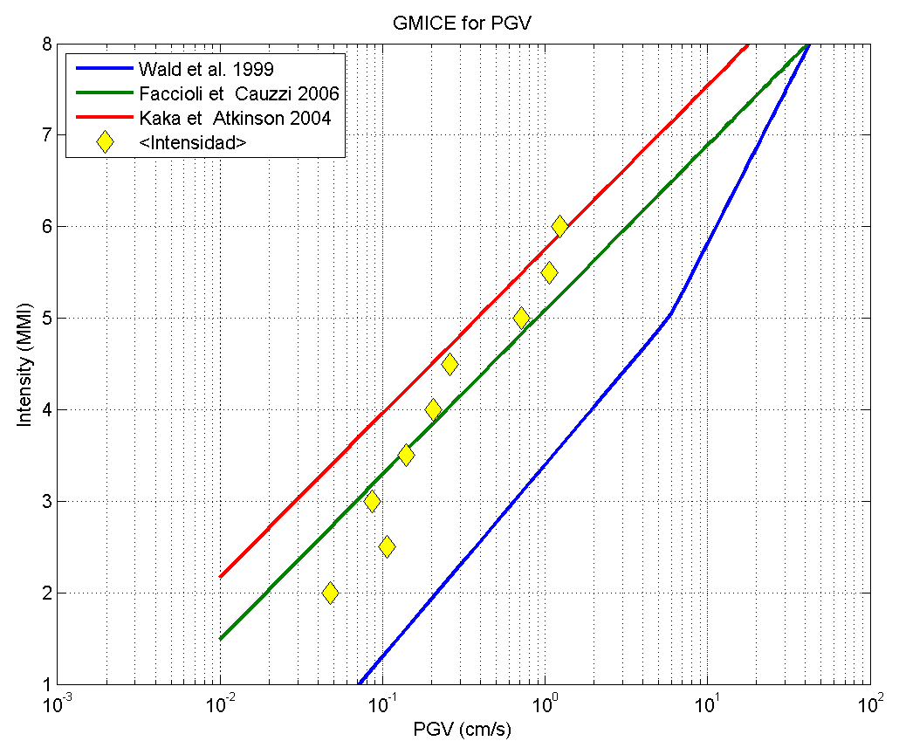
GMICE- RELACIÓN PARÁMETROS INSTRUMENTALES / INTENSIDAD
GMICE para PGA
GMICE para PGV
Aplicación
GMICE, combinación de PGA i PGV
I = (0.5 I_{PGA} + 0.5 I_{PGV})
IMGCE , Inversión de las ecuaciones

Slide 13
SHAKEMAP AUTOMÁTICO: NRT
13
IGN detecta y localiza en la zona establecida un terremoto de M≥3.0
Envía mensaje de alerta a IGC y BCSF
FTP
Alerta
IGC
Alerta
E-mail
IGN
BCSF

Slide 14
SHAKEMAP AUTOMÁTICO NRT
14
IGC, IGN y BCSF recogen, interpretan y envían información macrosísmica al servidor FTP
FTP
IGC
IGN
BCSF

Slide 15
SHAKEMAP AUTOMÁTICO NRT
TRIGGER
Un automatismo detecta la alerta en el servidor FTP.
El sistema comprueba los parámetros de alerta:
Localización dentro de zona de disparo
Magnitud ≥ 3.0

Slide 16
SHAKEMAP AUTOMÁTICO NRT
TRIGGER
Programación de la generación de los “shakemaps”: 5, 30, 60, 180 y 360 minutos a partir del tiempo origen del evento.
Comprobación cada minuto de la existencia de datos actualizados en el FTP

Slide 17
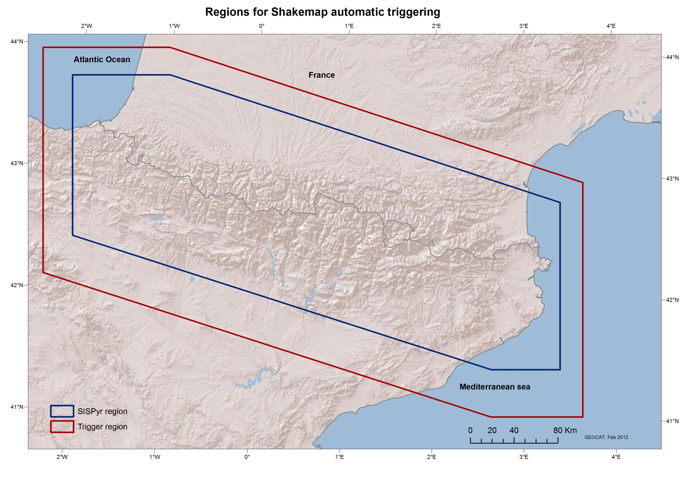
SHAKEMAP AUTOMÁTICO NRT

Slide 18
SHAKEMAP AUTOMÁTICO NRT
DARACOM
Para cada nuevo cálculo…..
Solicita señales sísmicas temporales al servidor NRT (Depi < 300Km)
Control de calidad (gaps, saturación, SNR, etc…)
Procesado de los datos: inversión respuesta, filtrado, PGs y SAs

Slide 19
SHAKEMAP AUTOMÁTICO NRT
19
SHAKEMAP_MGR
Formateado de datos de entrada macrosísmicos, PGs, SAs, localización y magnitud
Ejecución del módulo“ShakeMap”
Shakemap_mgr
FTP
macro
PGs
Sas
Loc
Mag
DARACOM
ShakeMap

Slide 20
SHAKEMAP AUTOMÁTICO NRT
20
SHAKEMAP
Cálculo de los mapas de movimiento del suelo (“shakemaps”)
Envío de resultados al servidor web y destinatarios de correo electrónico
http://www.sispyr.eu

Slide 21
CALIBRACIONES REALIZADAS
PGA, PGV i SA calculados automáticamente comparados con valores calculados manualmente.
Servidor ftp de datos macrosísmicos verificado con 3 terremotos.
Alertas de IGN verificadas con 3 terremotos.
Verificación de la adaptación (leyes, efectos de suelo, …) del software ShakeMap® a la zona SISPyr.
Implantación de ShakeMap® en la web www.sispyr.eu

